Slide 1
期中專題
Java1130班 05號 顏申翰

Slide 2
取得檔案網址並存入資料庫
連線資料庫
流程圖
透過Java-IO Stream取得網路上目標檔案的URL
使用JDBC將目標檔案內容存入資料庫

Slide 3
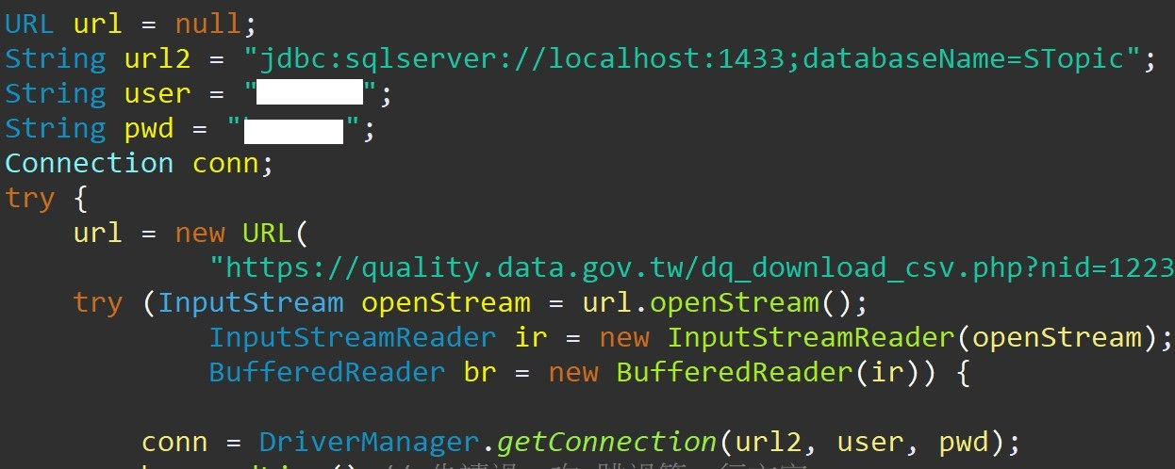
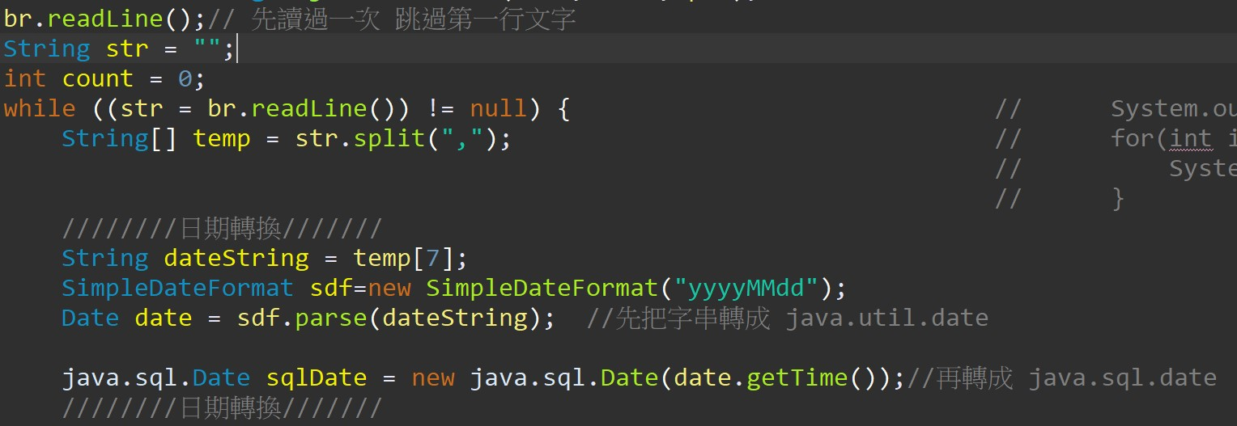
程式碼展示
連接資料庫與讀取網頁
開始讀取資料
1.要先讀第一行
2.迴圈開始做一個陣列
3.用split() 方法通過指定分隔符對字符串進行切片
4.做日期轉換

Slide 4
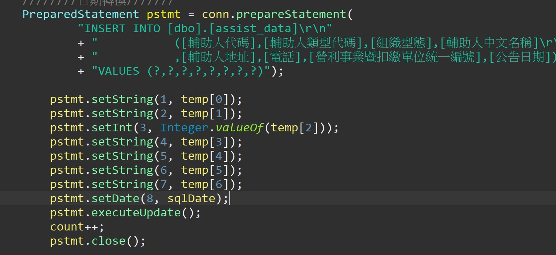
把資料放入資料庫

Slide 5
取出資料庫資料並匯成檔案輸出
流程圖
連線資料庫
透過JDBC取得資料庫的資料
使用Java-IO Stream將目標檔案匯出

Slide 6
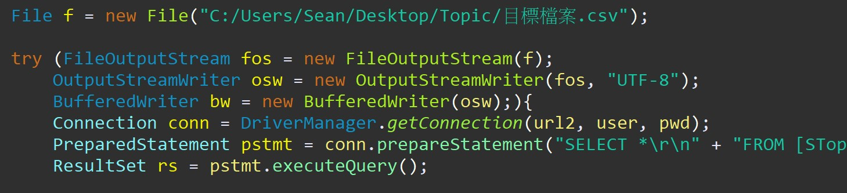
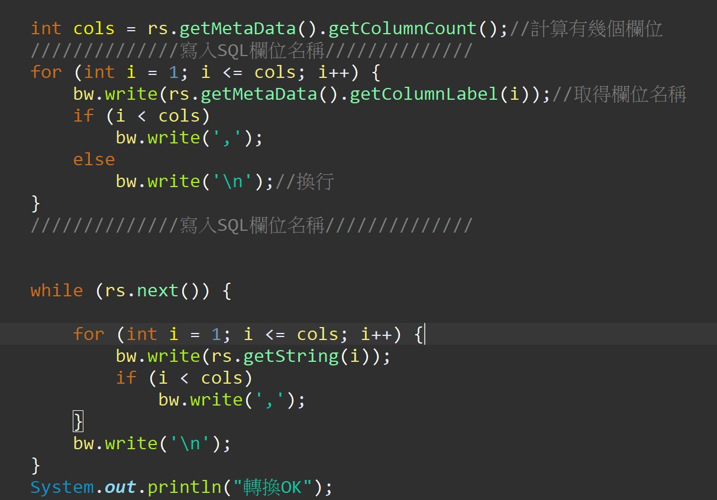
程式碼展示
準備好資料與連線資料庫
開始寫入資料
1.用ResultSetMetaData方法來取得資料表欄位數與名稱
2.用write()方法寫入到CSV檔

Slide 7
CRUD程式碼展示

Slide 8
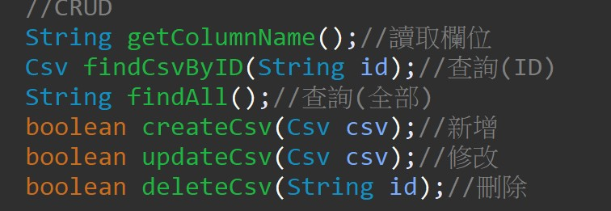
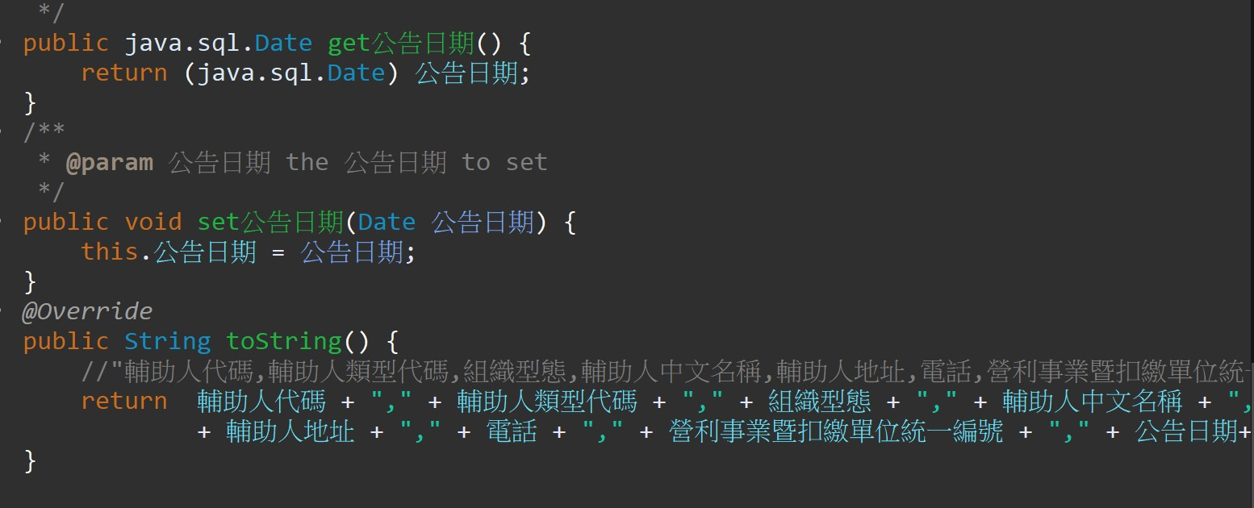
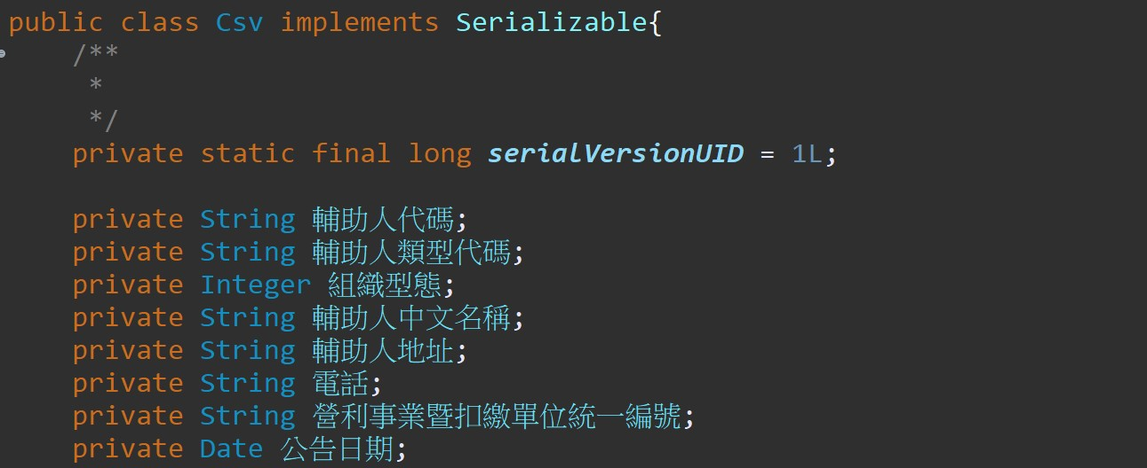
製作介面與類別
製作CSV的CRUD介面
注意日期也要做格式轉換
製作CSV的類別

Slide 9
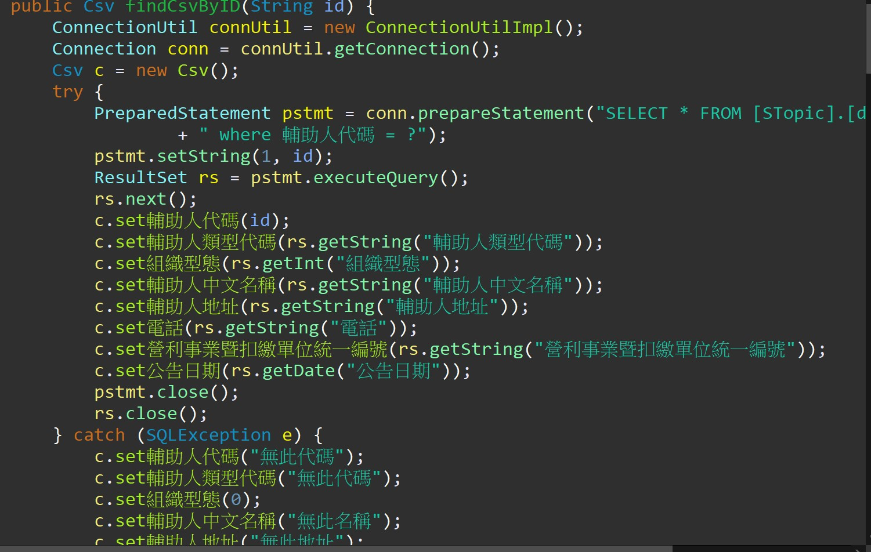
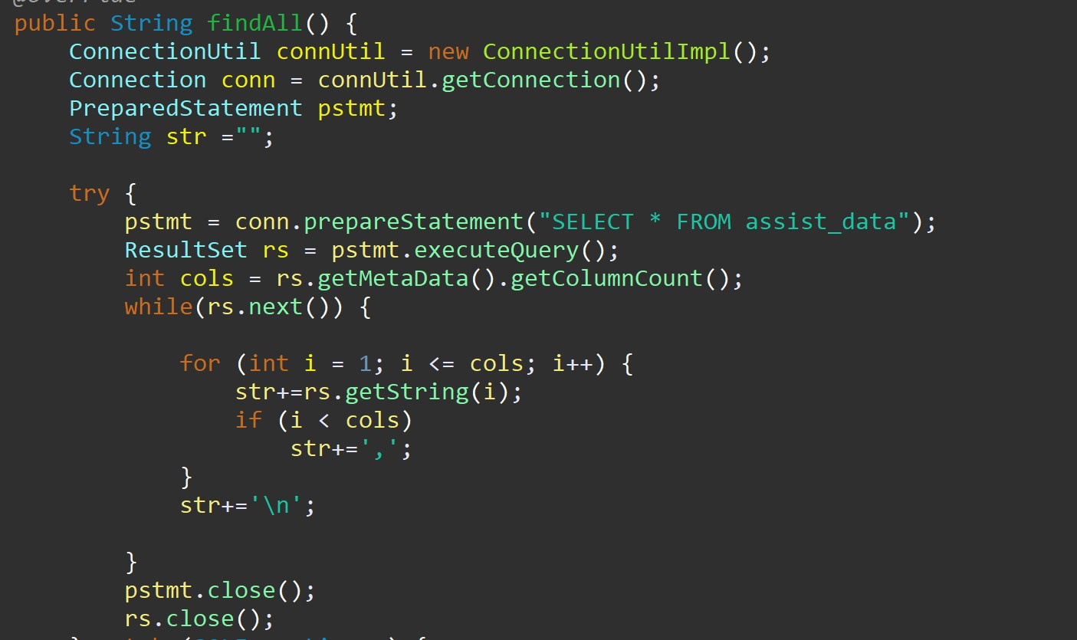
對介面進行實作1

Slide 10
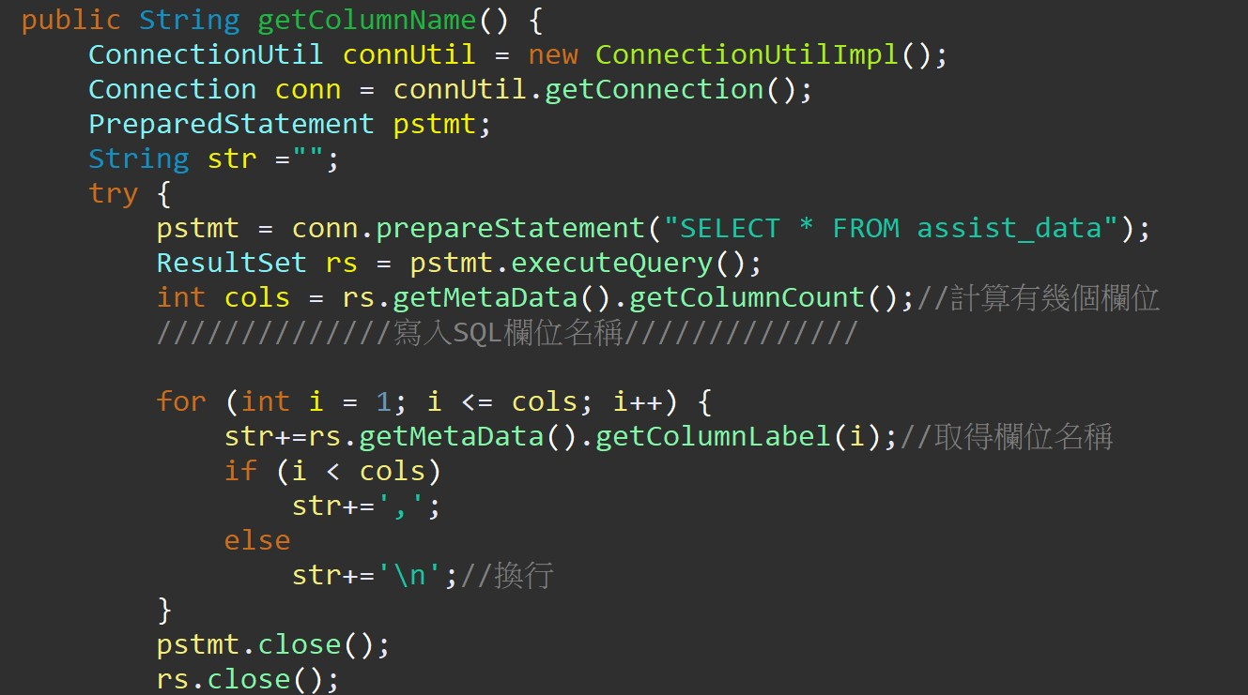
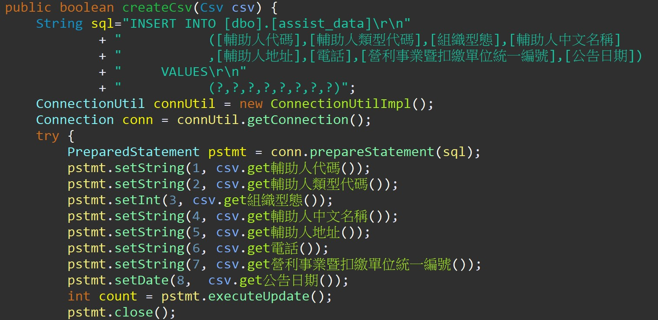
對介面進行實作2

Slide 11
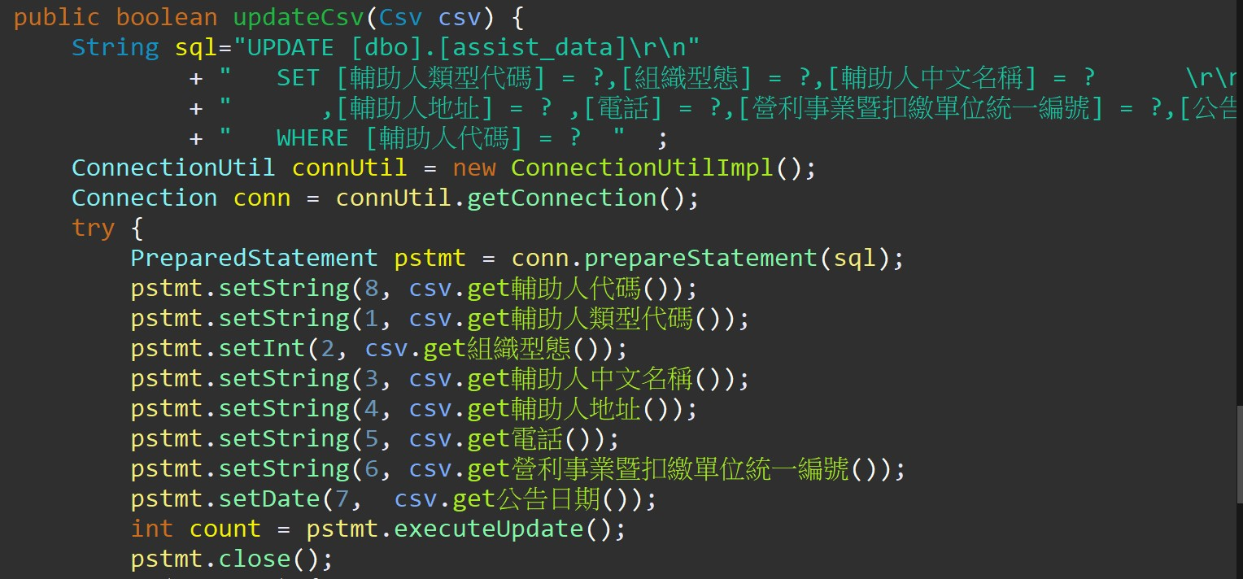
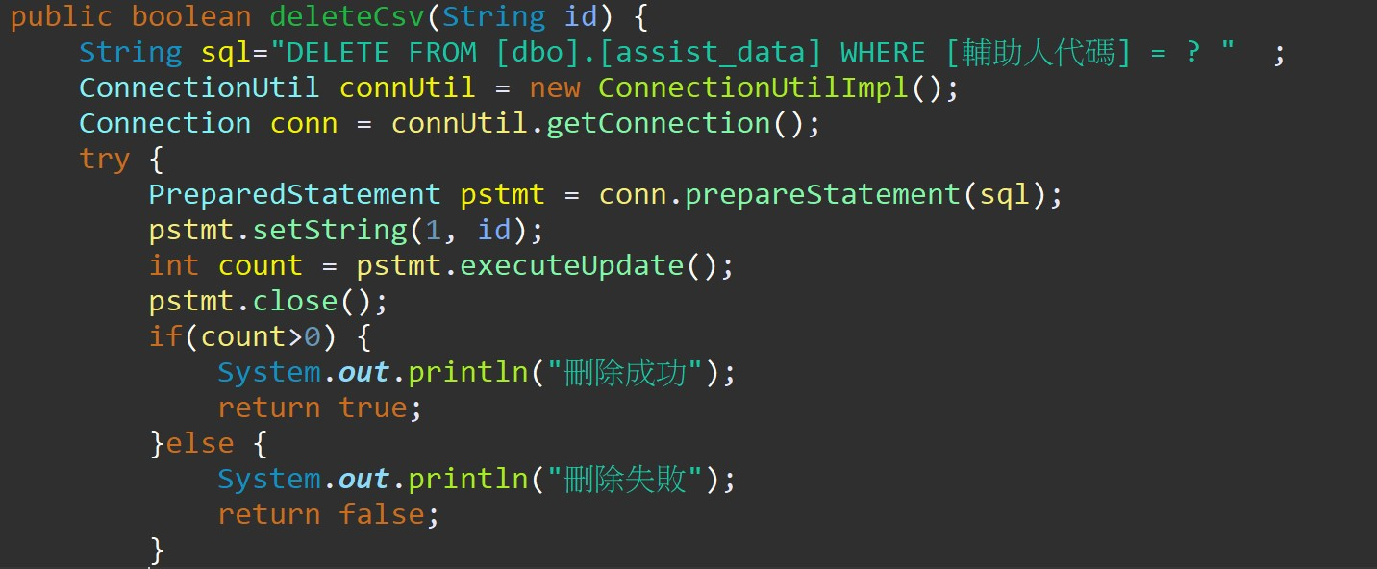
對介面進行實作3

Slide 12
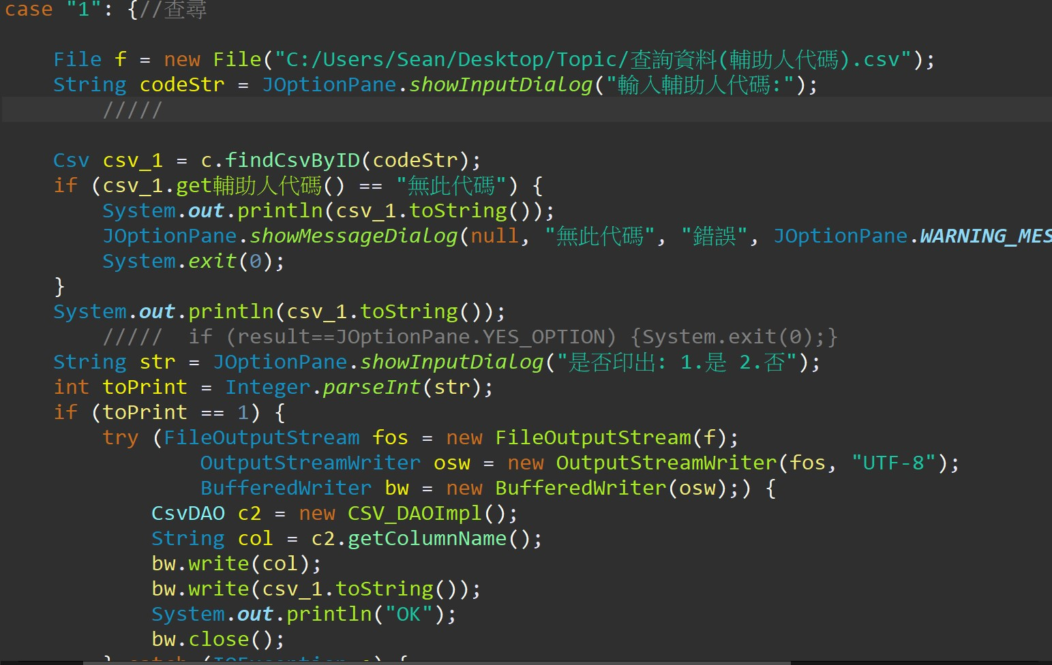
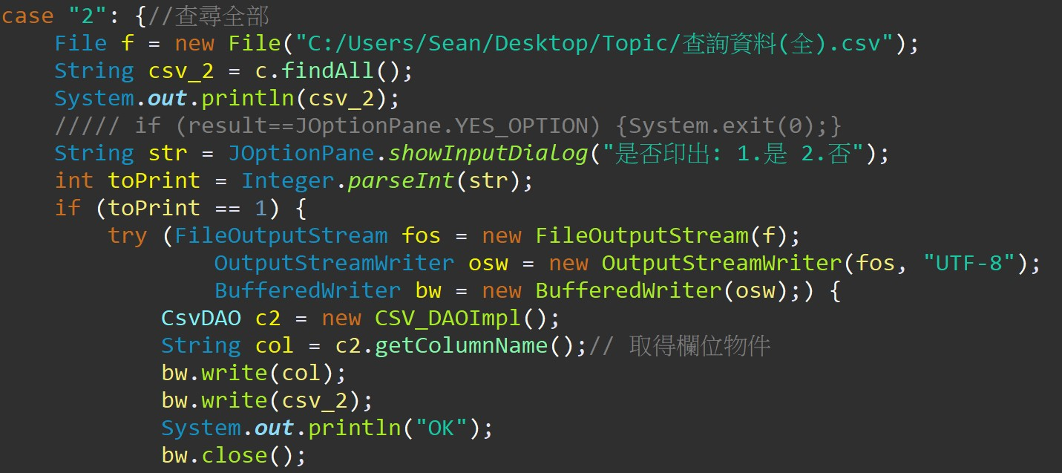
主程式測試1
寫入時第一行需先讀取欄位名稱物件

Slide 13
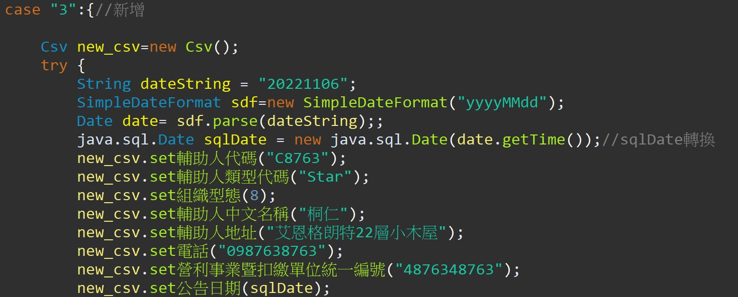
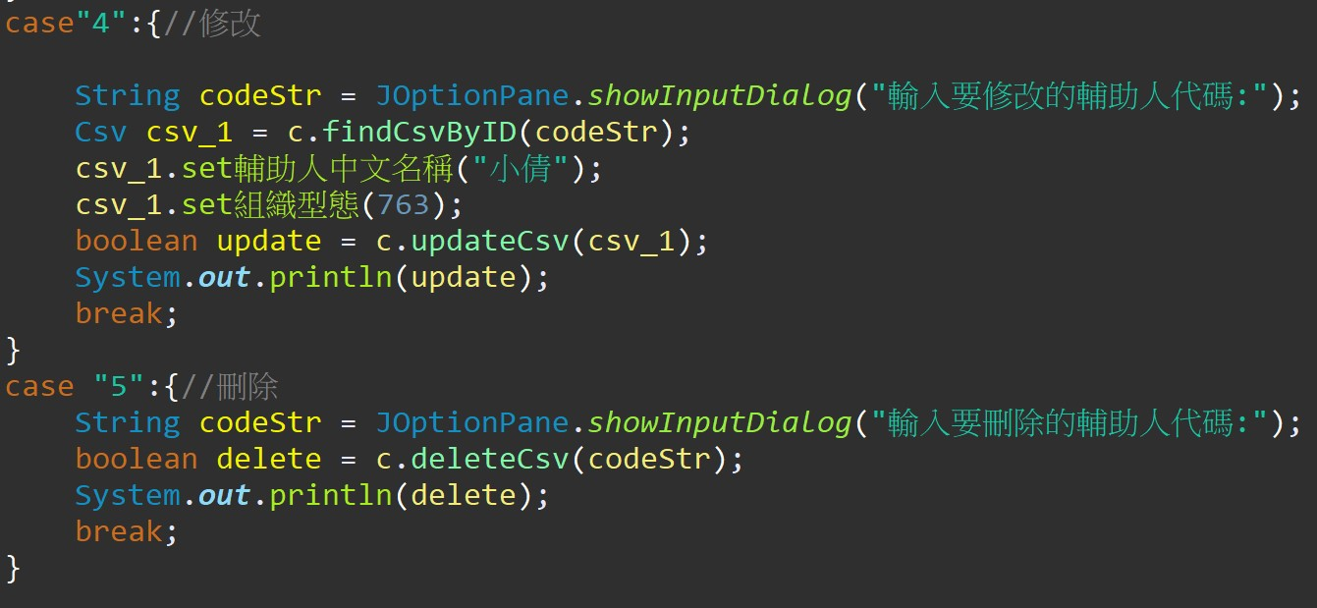
主程式測試2

Slide 14
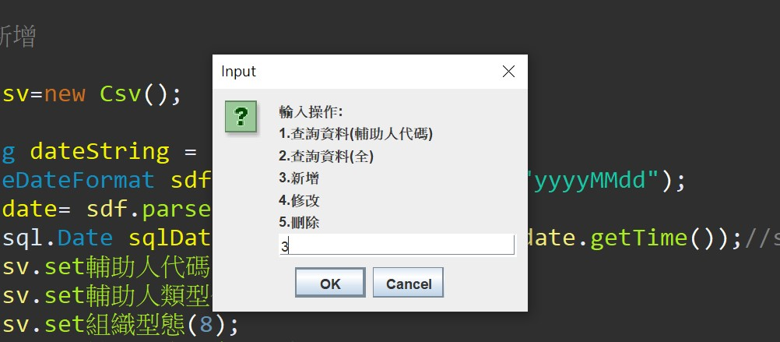
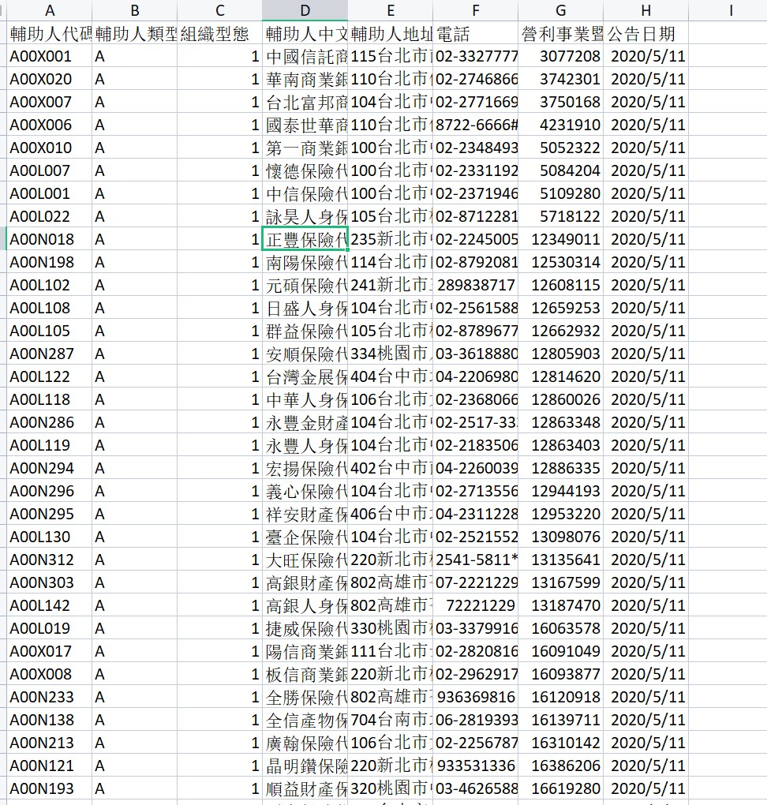
成果
與原網站比較:https://data.gov.tw/dataset/122363

Slide 15
實際展示

